Slide 1
Взаимосвязь с родителями по приобщению детей к чтению художественной литературы в рамках деятельности в книжном уголке.

Slide 2
«Чтобы подготовить человека духовно к самостоятельной жизни, надо ввести его в мир книг» В. А. Сухомлинский

Slide 3
Цель: воспитание любви и интереса ребенка к книге, установление эмоционального контакта родителей и детей посредством чтения убеждение, просвещение и настрой родителей на изменение своих представлений о детском чтении, путях и способах приобщения ребенка к книге.
Задачи работы с родителями по приобщению детей к ЧХЛ:
• Повышение компетентности родителей в вопросах ознакомления детей с художественной литературой;
• Проведение пропаганды книги и литературных произведений среди родителей;
• Организация совместной проектно- игровой и продуктивной деятельности родителей и детей;
• Вовлечение родителей в процесс приобщения детей к художественной литературе.

Slide 4
Направления работы с родителями по приобщению детей к ЧХЛ: • Непосредственное взаимодействие с родителями • Взаимодействие родителей и педагогов по приобщению детей к книге
Задачи направлений работы с родителями по приобщению детей к ЧХЛ:
Непосредственное взаимодействие с родителями:
• Помощь в понимании гуманистической ценности такого вида искусства, как художественная литература;
• Помощь в создании детской домашней библиотеки;
• Помощь в содействии литературному развитию ребенка, читательского вкуса, отношения к книге, как к явлению культуры.

Slide 5
Взаимодействие родителей и педагогов по приобщению детей к книге: • Формирование устойчивого интереса детей к литературе, как к виду искусства; • Развитие восприятия художественных произведений разных жанров, читаемых в кругу семьи и в группе.

Slide 6
Формы работы с родителями по приобщению детей к ЧХЛ: • Познавательные; • Досуговые; • Наглядно – информационные; • Информационно – аналитические.

Slide 7
Чтение Художественной литературы Беседы по прочитанному Заучивание наизусть Пересказ произведений Выразительное чтение
Методы работы по приобщению детей к чтению. Словесные

Slide 8
Показ иллюстраций, картинок, игрушек Просмотр видеороликов, фильмов Оформление выставок Использование разных видов театра
Наглядные:

Slide 9
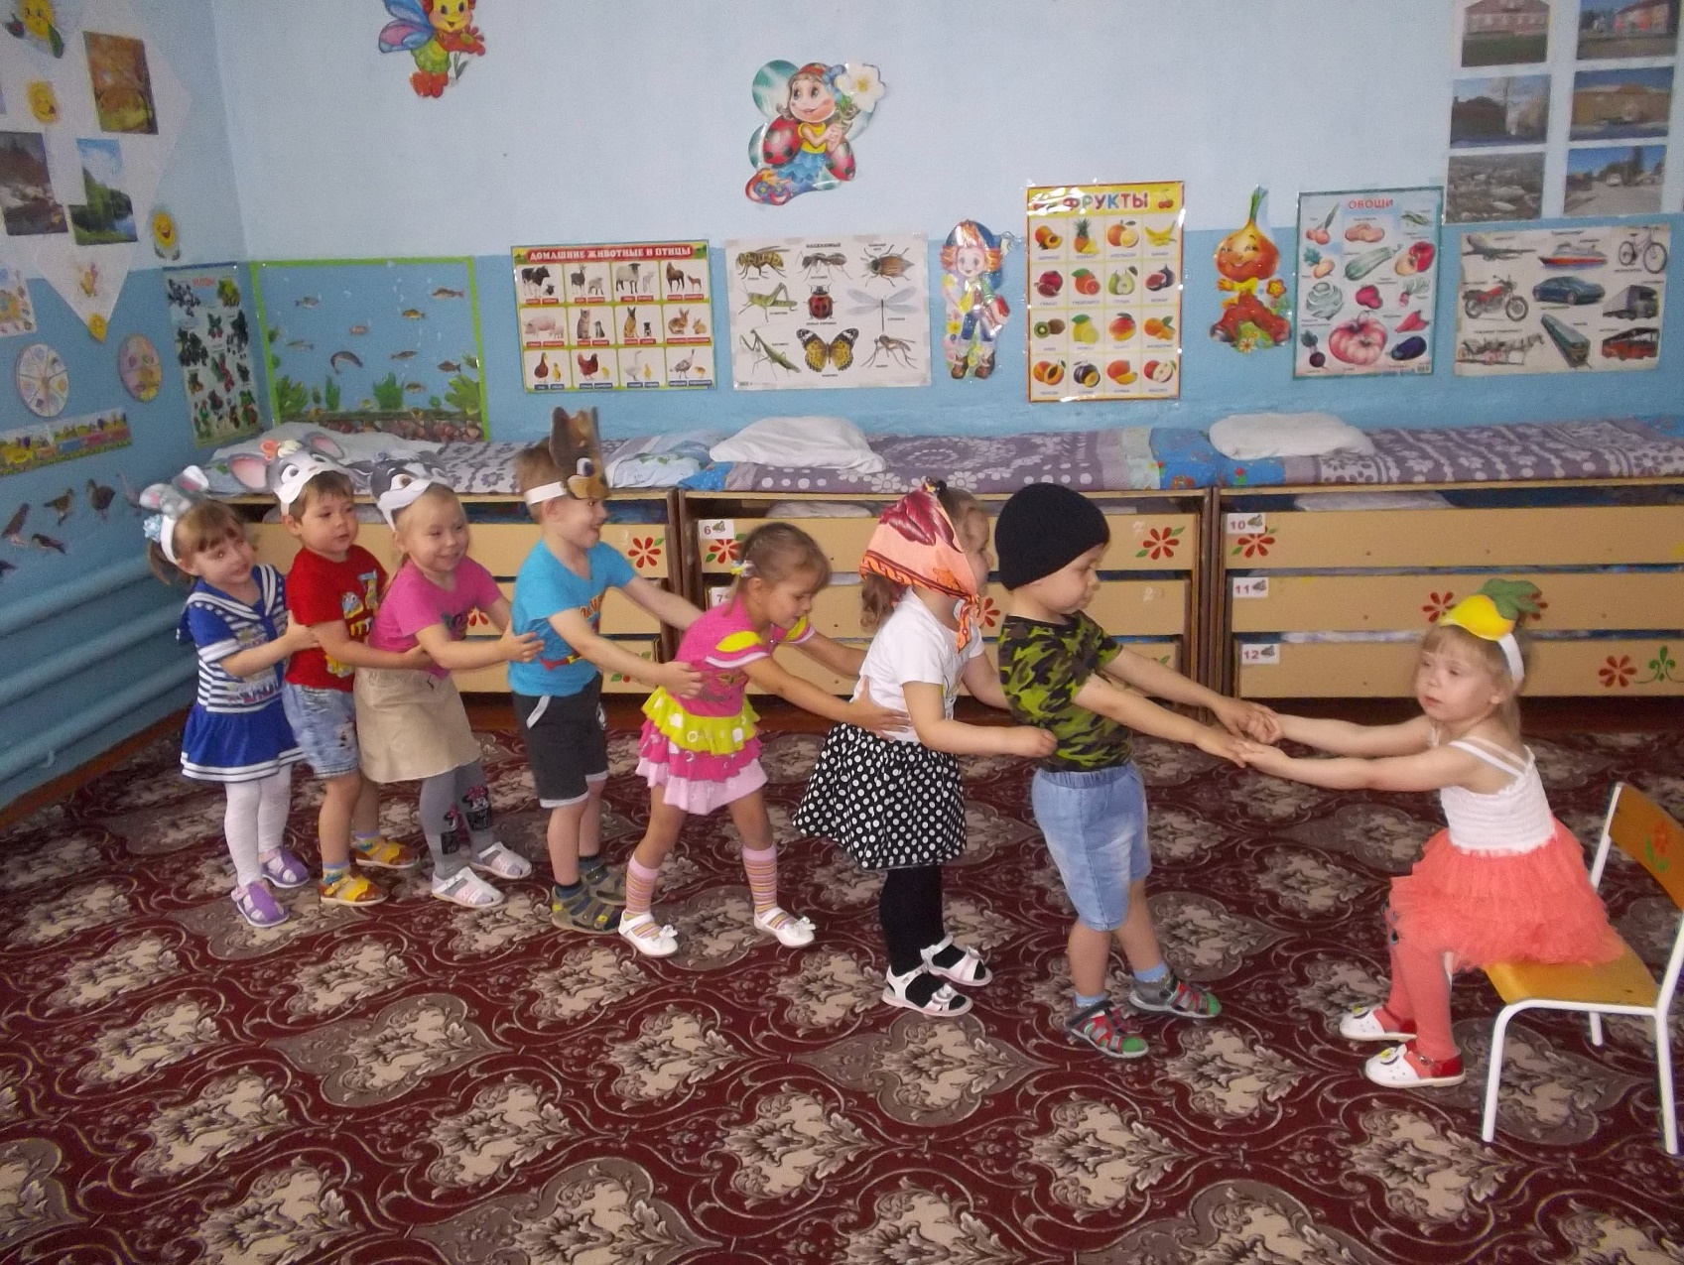
Театрализация. Сказка «Репка»

Slide 10
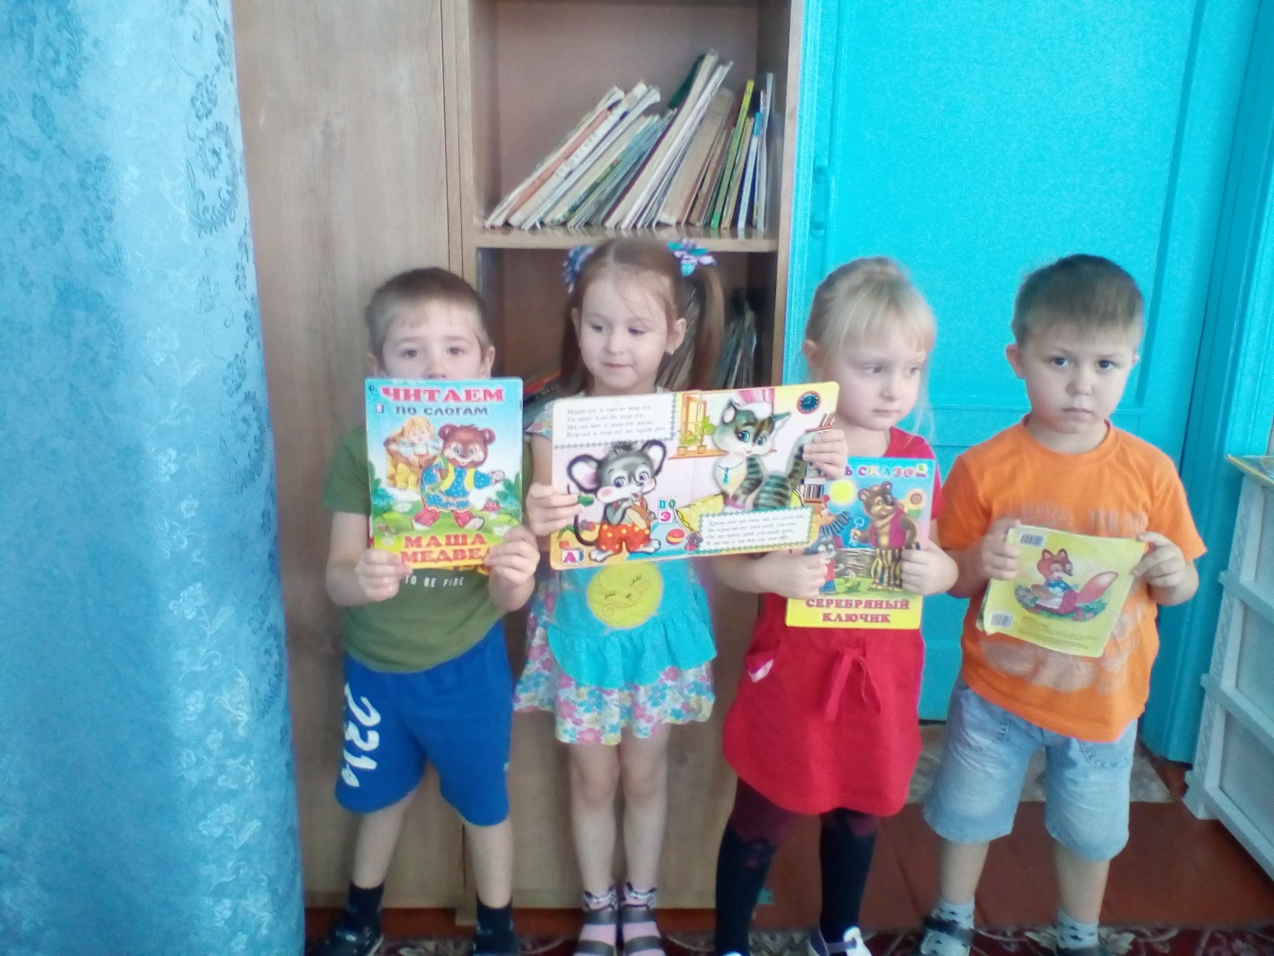
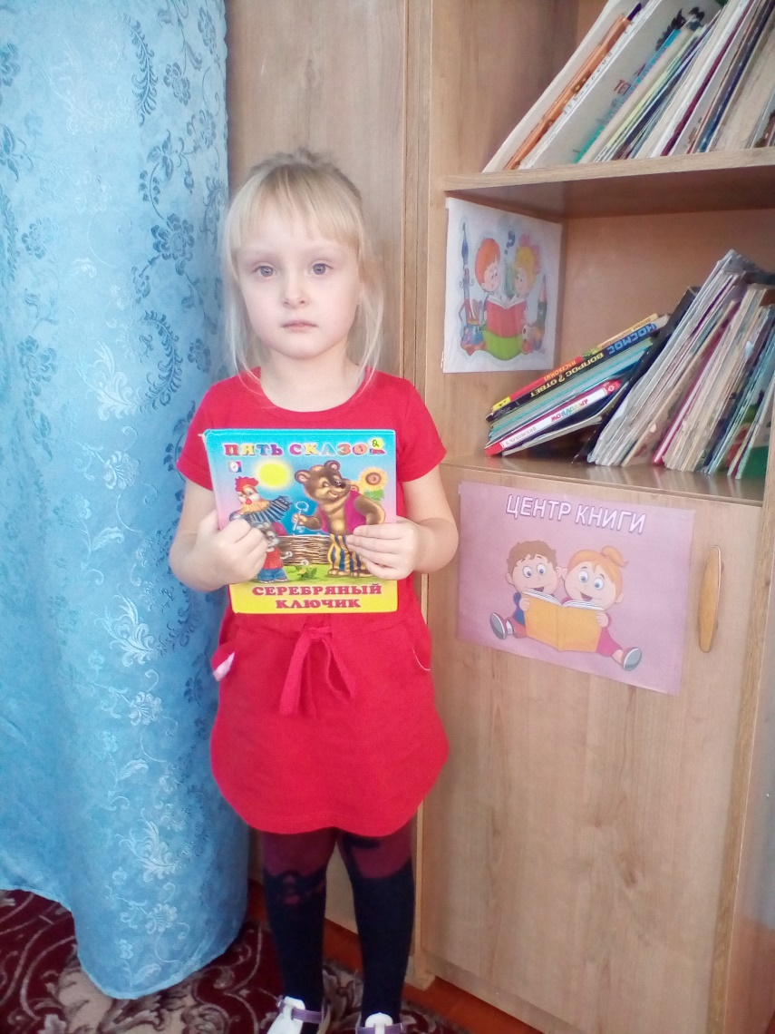
Книжный уголок «Центр книги»

Slide 11
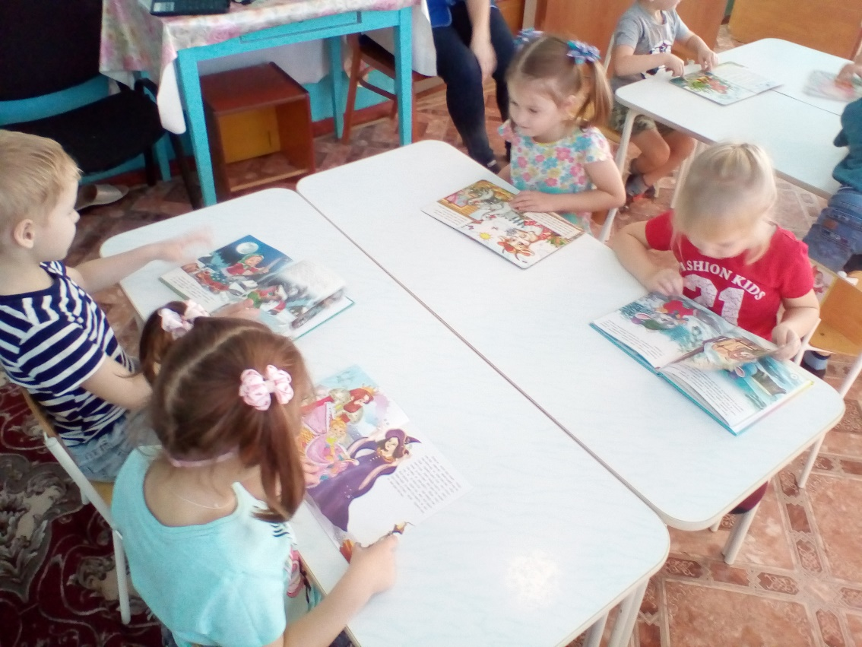
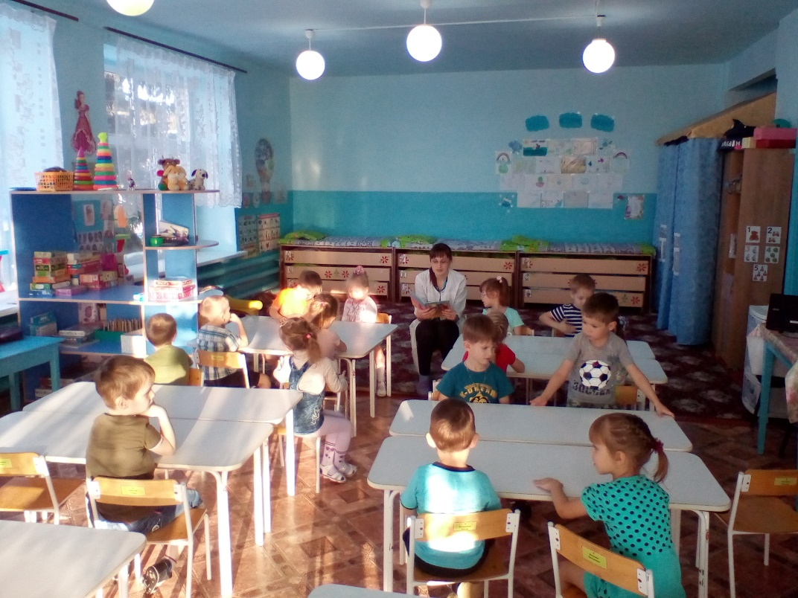
Чтение и рассматривание книг художественной литературы.

Slide 12
Детская книга при всей ее внешней простоватости — вещь исключительно тонкая и не поверхностная. Лишь гениальному взгляду ребенка, лишь мудрому терпению взрослого доступны ее вершины. Удивительное искусство — детская книжка! А.Токмаков

Slide 13
Спасибо за внимание!

